Slide 1
CENTRE D’INFORMATION ET DE DOCUMENTATION
2017-2018

Slide 2
Un lieu ressource et de développement des arts du spectacle en PACA
Agence créée en 1974
conventionnée par la Région Provence-Alpes-Côte d’Azur et le ministère de la Culture et de la Communication
installée au Logis du Bras d’Or-Maison Darius Milhaud

Slide 3
L’organisation des services
Direction Administration
ACCOMPAGNEMENT
RESSOURCES
Service conseil et développpement
Services généraux
Service Observatoire
Service informatique
Service emploi-entreprises
Centre d’information et de documentation
Service formation

Slide 4
ACCOMPAGNEMENT : Service conseil et développement
Missions
Conseil
Promotion
Concertation
accompagnement technique des institutions

Slide 5
ACCOMPAGNEMENT : Service emploi-entreprises
Missions
Accompagnement à l’entrepreneuriat et l’emploi culturel
Stratégies de développement
Recherche de financements
Rencontres TEC
Forum Entreprendre dans la culture

Slide 6
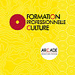
ACCOMPAGNEMENT : Service formation
Management d’entreprises et projets culturels :
Production-diffusion
Management-administration-gestion
Communication-relations avec les publics
Repères esthétiques et artistiques
Formations à la carte
70 formations

Slide 7
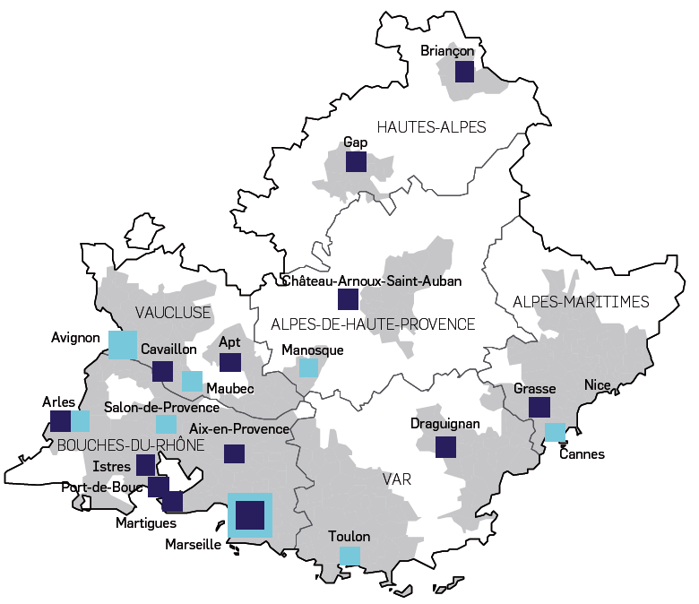
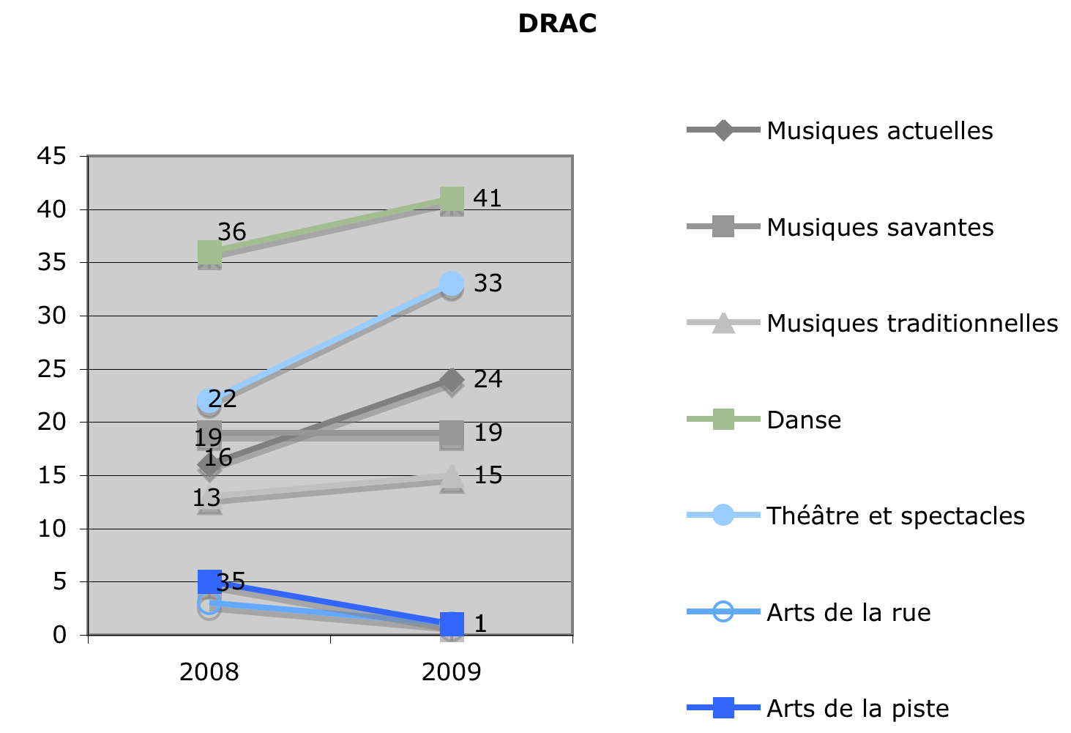
RESSOURCES : Service observatoire
3 axes :
L’emploi et la formation
Les financements publics
Les activités
Activités :
Indicateurs statistiques
Etudes, états des lieux
Aide à la décision politique

Slide 8
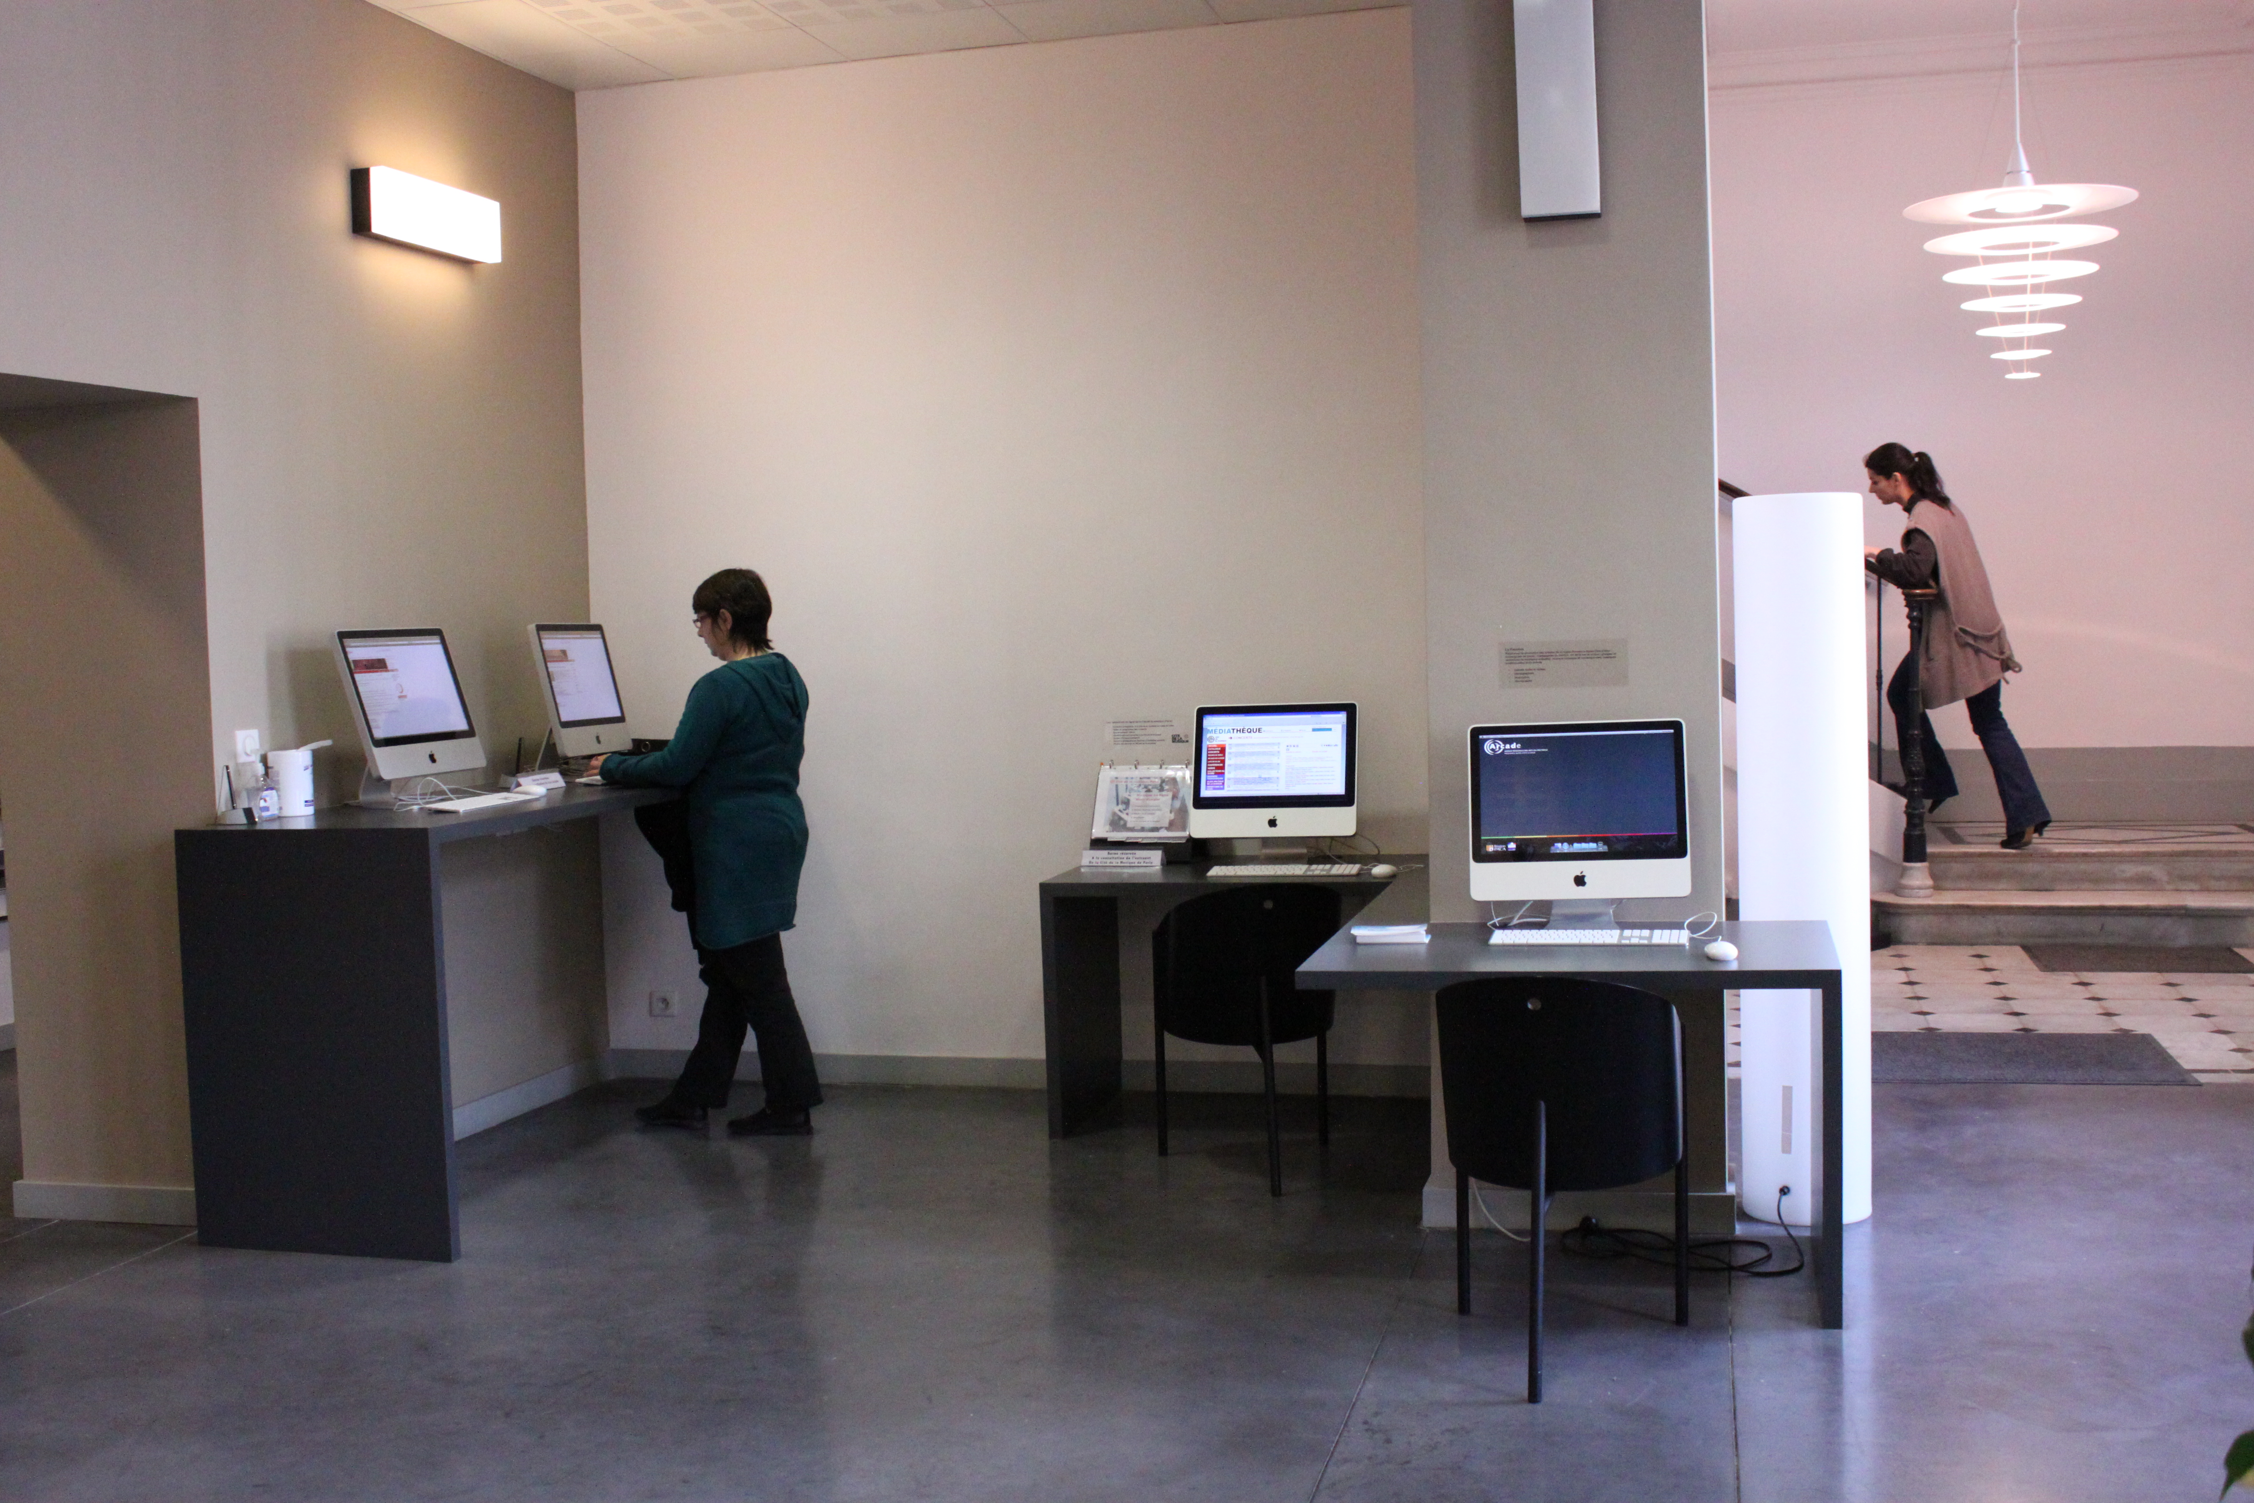
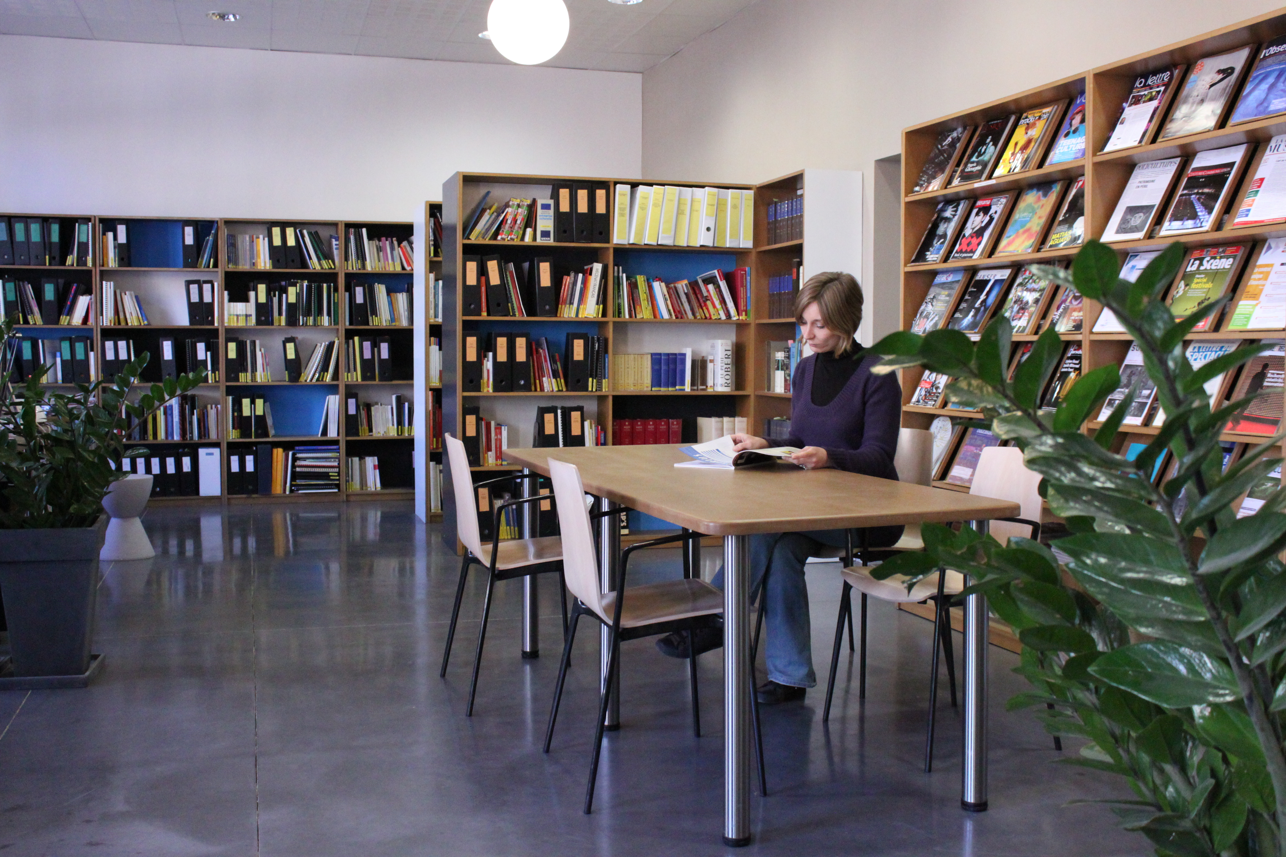
RESSOURCES : Centre d’information et de documentation
Recensement des opérateurs culturels
Recensement des manifestations culturelles
Veille et recensement des ressources documentaires
Veille d’actualités professionnelles du secteur culturel
Missions annexes :
Secrétariat PACADAC
Logistique (RDV pros de la culture / Rencontres TEC / Forum Entreprendre dans la culture…)
Communication (plan de diffusion, relecture de documents…)

Slide 9
RESSOURCES : Centre d’information et de documentation
Recensement des opérateurs culturels
Outil de gestion : RIC (Réseau information culture)
Exploitations :
- Annuaires en ligne
- Annuaire Print
- Atlas culturel régional
- Communication / bureautique
- Dénombrements / Etat des lieux
- Open Data Région Paca

Slide 10
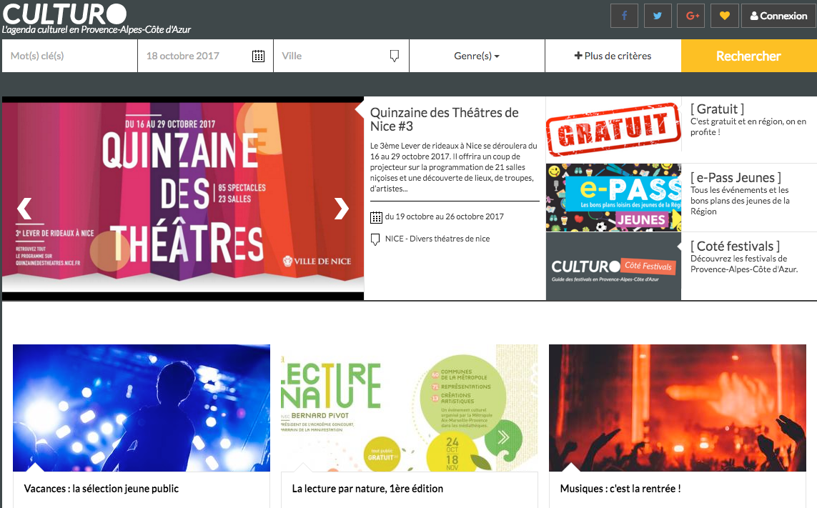
RESSOURCES : Centre d’information et de documentation
Recensement des manifestations culturelles
Outil de gestion : RIC (Réseau information culture)
Exploitations:
- Culturo
- Documents Print (Terre de Festivals)
- Dénombrements
- E.Pass Jeunes (Région Paca)
- API : To see or not to see

Slide 11
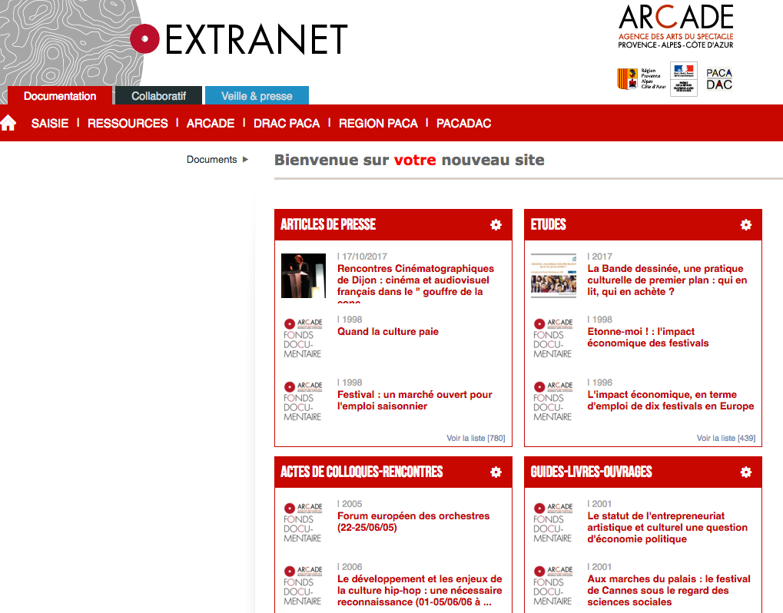
RESSOURCES : Centre d’information et de documentation
Veille, recensement et valorisation des ressources documentaires
Outil de gestion : Extranet / GEID
Objectifs / Exploitations :
- Gestion partagée des connaissances
- Archivage électronique
- Fonds documentaire (3500 références)
- Dossiers documentaires

Slide 12
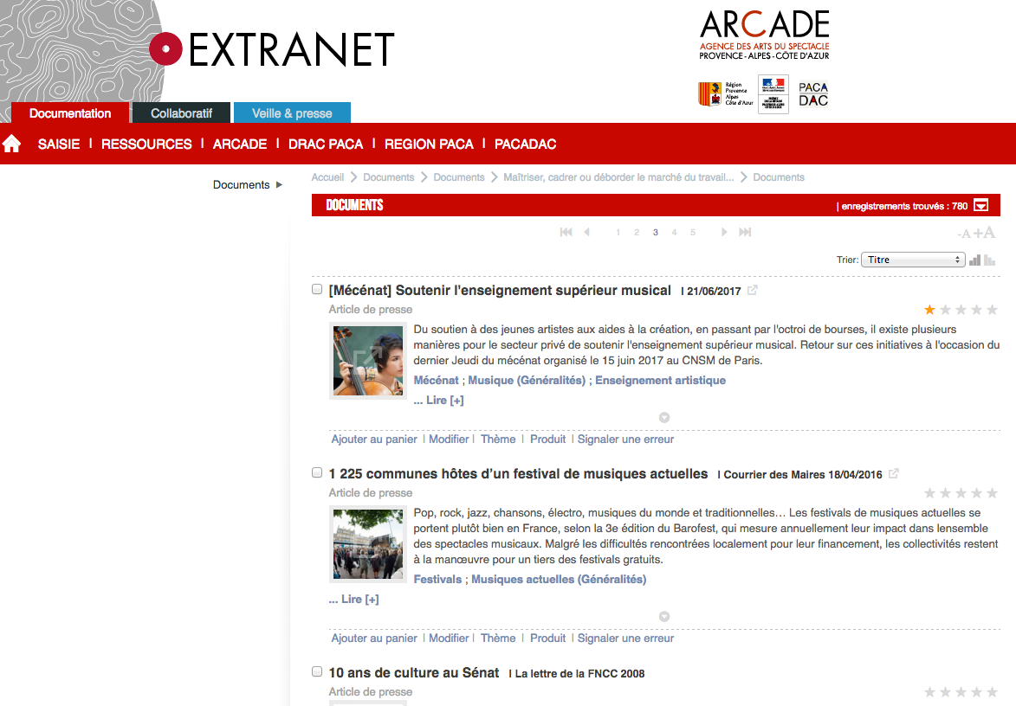
RESSOURCES : Centre d’information et de documentation
Veille d’actualités professionnelles du secteur culturel
Outil de gestion : Extranet / GEID
Exploitations:
- Revue du Web
- Lettre FNADAC
- E.Lettre
- Archivage électronique

Slide 13
La base de données RIC
Un outil de recensement des ressources culturelles de la région Provence-Alpes-Côte d’Azur
Créé en 1994 par l’ARCADE
Objectifs :
Recenser et identifier les différents secteurs d’activités
Informer les publics
Valoriser les opérateurs culturels
Favoriser leur mise en réseau

Slide 14
RIC : Les contributeurs
Coordination régionale du réseau : Arcade
Contributions sectorielles
Arcade – spectacle vivant
Agence régionale du livre – livre
Frac – arts visuels
Commission régionale du film – cinéma-audiovisuel
Régie culturelle régionale – festivals d’étés
Contributions spécifiques à des territoires
Arts vivants en Vaucluse – spectacle vivant
Conseil départemental 05-Cedra – spectacle vivant
Conseil départemental 04

Slide 15
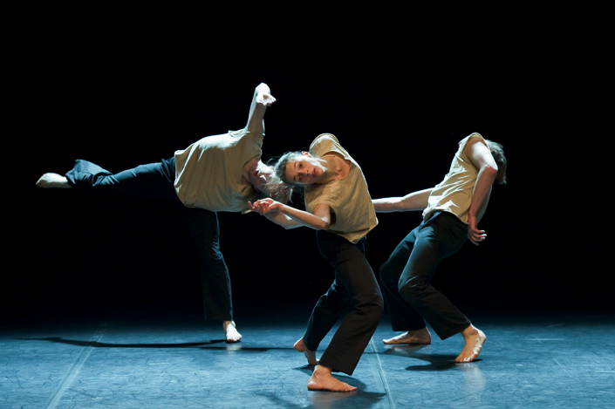
Les opérateurs culturels de la région Provence-Alpes-Côte d’Azur
18 300 opérateurs culturels
Quelques chiffres clés :
Spectacle vivant
Compagnies et artistes professionnelles Ensembles et artistes musiques savantes : 250 Groupes et artistes musiques actuelles : 640 Groupes et artistes musiques traditionnelles : 300 Cies chorégraphiques : 160 Cies de théâtre : 500 Cies de marionnettes : 40 Cies arts de la rue : 50 Cies de cirque : 50
Conteurs : 50
Diffusion Festivals et manifestations : 1300 Théâtres et salles de spectacle : 400 Associations de programmation : 750
Spectacles programmés/an : + de 20 000
Formation Conservatoires : 140 Ecoles associatives et privées : 1870 Industries musicales Producteurs phonographiques : 90 Studios d’enregistrements : 200

Slide 16
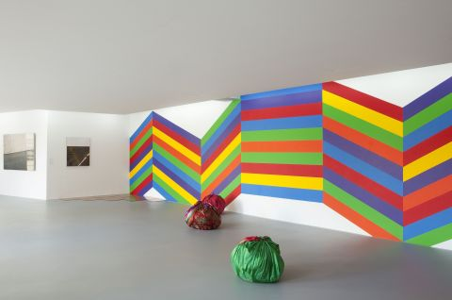
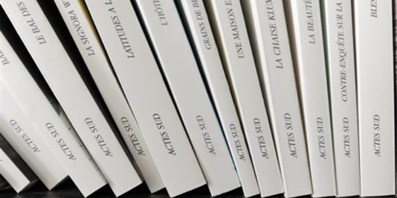
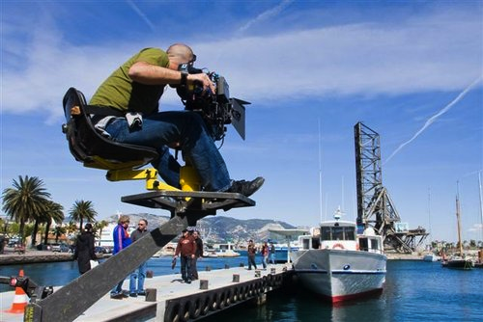
Les opérateurs culturels de la région Provence-Alpes-Côte d’Azur
Arts visuels
Musées : 570 Galeries et lieux d’exposition : 1300 Artistes : 400
Livre
Médiathèques : 970 Editeurs : 340 Auteurs : 1020 Illustrateurs/dessinateurs : 120 Manifestations littéraires : 330
Audiovisuels-cinéma
Salles de cinéma : 180 Prestataires de service : 450

Slide 17
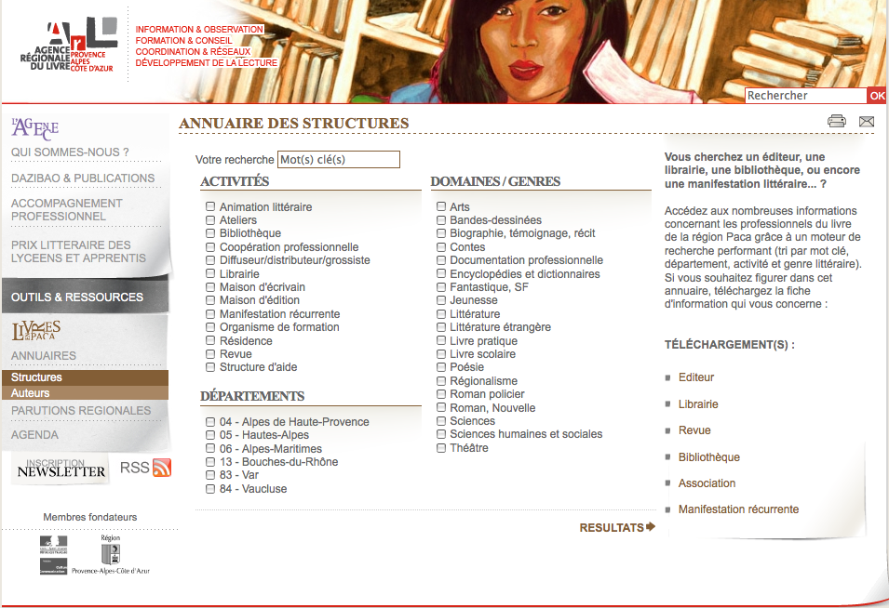
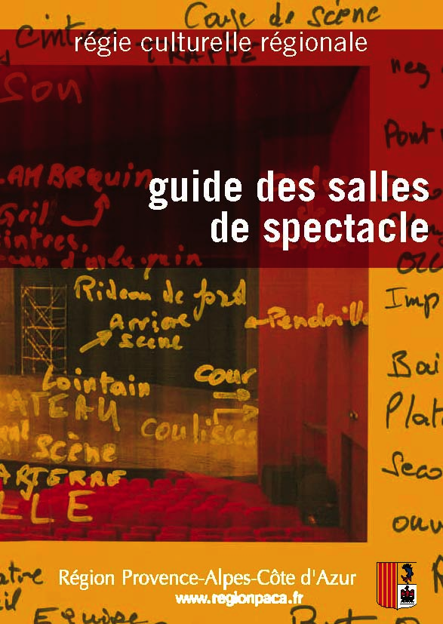
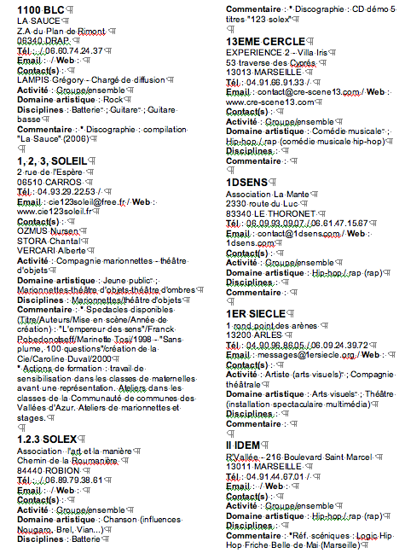
Artistes et opérateurs culturels : Les exploitations
Annuaire sur Sites Internet et alimentation d’autres sites (ex. Open sources de la Région Paca ; Site dédié « La Région Paca à Avignon » ; Intranet du ministère de la Culture et de la communication)
Guides-Annuaires (ex. Guide du tournage ; guide des musiques et danses traditionnelles et du monde…)
Traitements monographiques (ex. Dossier sur les cultures d’Oc ; dossier sur les musiques actuelles dans la Communauté du Pays d’Aix)
Dénombrements – études et traitements cartographiques
Bureautique-communication (ex. Etiquettes ; traitement de texte ; routage…)

Slide 18
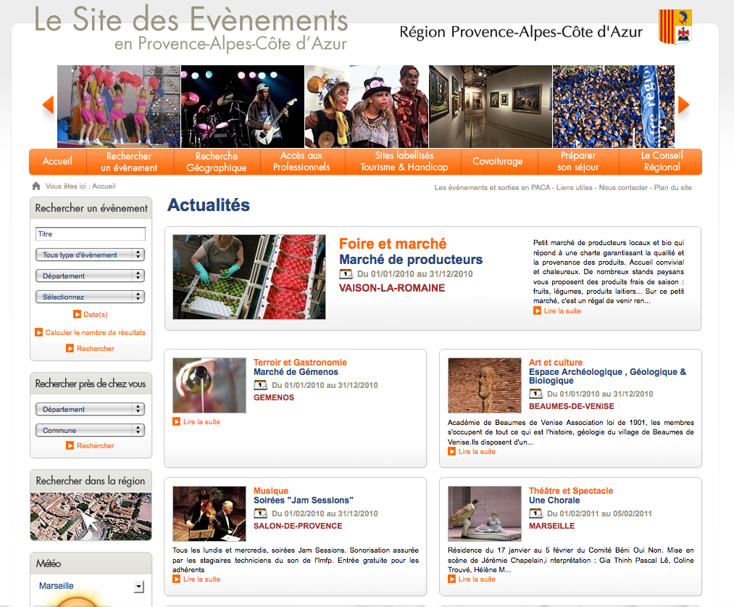
Agendas des manifestations : Les exploitations
Agenda sur Sites Internet (ex. Culturo, Agence régionale du livre)
Publications (ex. Terre de Festivals…)
Dénombrements
Applications smartphone

Slide 19
RIC : organisation des fichiers
Opérateurs
Etablissements
Lien et index
Personnes physiques
Activité 3
Activité 2
Equipements
Activité 1
Oeuvres
Dispositifs de financement
Agenda des manifestations
Agenda des formations

Slide 20
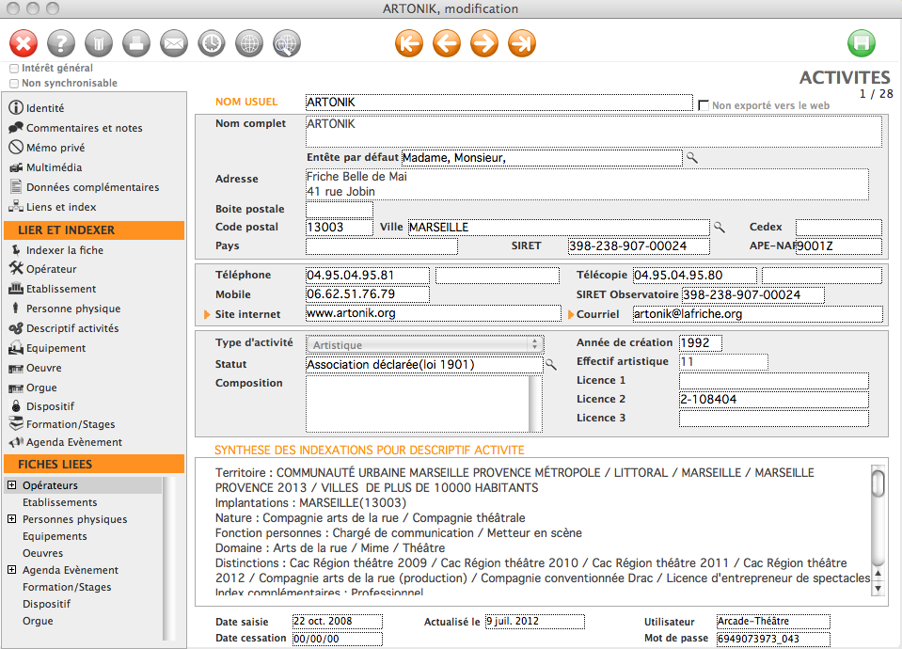

Slide 21
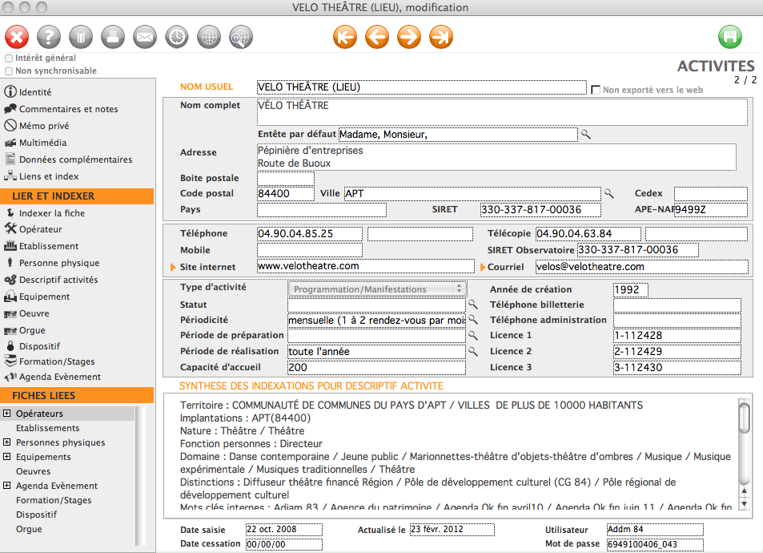

Slide 22
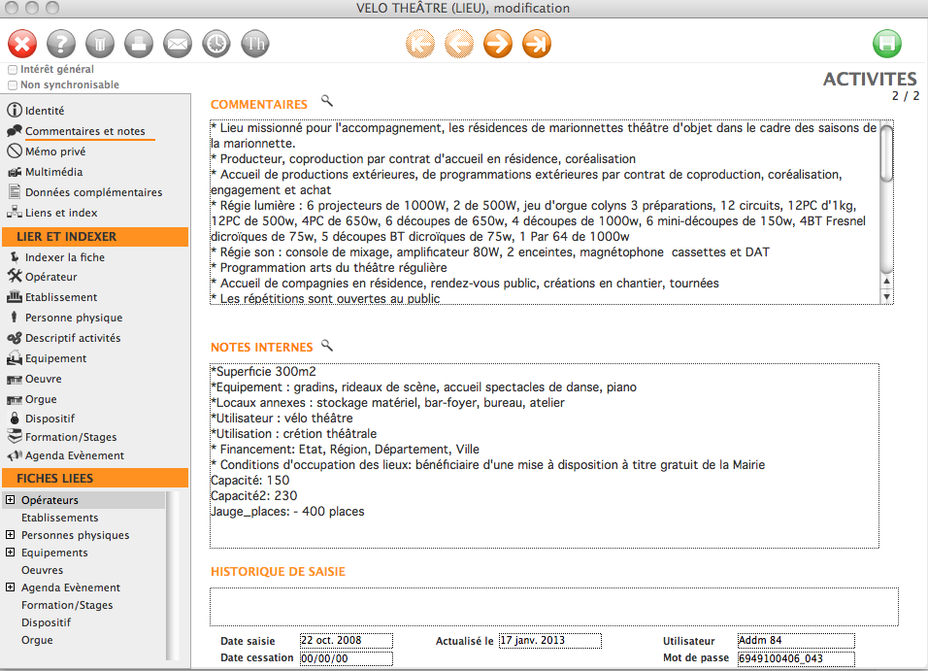
Commentaires

